Slide 1

UNIDAD 3 Problemario ·9
Prueba de Hipótesis para Muestras Pequeñas.

Slide 2

T STUDENT PARA MEDIA
Ejercicio 9.4.Pág.248Un muestreo aleatorio de n= 24 artículos en un supermercado presenta una diferencia entre el valor real del artículo y el valor marcado en éste. La media y la desviación estándar de las diferencias entre el precio real y el marcado en los 24 artículos son -$37.14 y $6.42 respectivamente, Encuentre un intervalo de confianza para la diferencia media entre el valor real y el marcado por artículo en ese supermercado. Use $α$= .05.

Slide 3











9.4
$$Datos:$$
$$n=6$$
$$\overline{y}=0.53$$
$$\overline{s}=0.0559$$
$$Hipotesis:$$
$$Ho: μ=0.5$$
$$Ha: μ>.5$$
$$Tipo de prueba:$$
1Cola tiende a la derecha
$$Confianza:$$
$α=$0.05
$$Significancia:$$
$$\left(1−\frac{α}{2}\right)95\%$$
$$α=0.05$$
$$\frac{α}{2}=0.025 =0.975$$
$$gl=n1−1=5$$
$$Estadistico de prueba:$$
$t=\frac{\overline{y}−μ}{\frac{5}{\sqrt{n}}}=$ $\frac{.53−.5}{\frac{.0559}{\sqrt{6}}}=\text{1.31}$
2.57
$$Grafica:$$
$$Ubicacion:$$
$$Dentro de la region de aceptacion:$$
Acepto ho
$$Fuera e la region de aceptacion:$$
Rechazo Ha
C$onclusion:$
-2.57$−−−−−−95\%−−−−−−\text{2.57}$

Slide 4
T STUDENT PARA DIFERENCIA DE MEDIAS.
Ejercicio 9.5. Pág.248Un contratista ha construido un gran número de casas de aproximadamente el mismo tamaño y el mismo precio. El contratista afirma que el valor promedio de estas casas (o casas similares que él haya construido) no excede de $35,000. Un corredor de bienes raíces selecciona aleatoriamente cinco de las casas construidas recientemente por el contratista y averigua sus precios, obteniendo $34,500, $37,000, $36,000, $35,000, y $35,500. ¿Contradicen estas cinco observaciones la afirmación del contratista acerca del valor medio de sus casas? Haga la prueba con= .O5 de nivel de significancia.

Slide 5









9.5
$$Datos:$$
$$n=5 \\ y=35600$$
S=961.769
$$Hipotesis:$$
$$Ho: μ=15$$
$$Ha: μ≠15$$
$$Tipo de prueba:$$
2 Colas
Prueba biateral
$$Confianza:$$
$α=$0.05
$$y=\frac{178000}{5}=35600$$
$$Estimador combinado para{ σ}^{2}:$$
$s^{2}=\frac{1}{n−1}\frac{\sum_{i=1}^{n}{{(yi−\overline{y}1)}^{2}}}{n1−1}$=961.7692
$$s^{2}=\sqrt{2.4613}=31.0124$$
$$Significancia:$$
$$\left(1−a\right)95\%$$
$$α=0.05$$
$$gl=n1−1=4$$
$$Estadistico de prueba:$$
$t=\frac{\overline{y}−μ}{\frac{5}{\sqrt{n}}}=$ $\frac{15.0125−15}{\frac{1.5688}{\sqrt{8}}}=\text{0.0025}$
2.1318
$$Grafica:$$
$$Ubicacion:$$
$$Dentro de la region de aceptacion:$$
Acepto Ho
$$Fuera e la region de aceptacion:$$
Rechazo Ha
C$onclusion:$
- 2.1318 $,1.394,95\%\text{,2.1318}$

Slide 6
T STUDENT PARA DIFERENCIA DE MEDIAS.
9.6. Pág.248Una cadena de estaciones de servicio automotriz trata de implantar un plan de salarios que proporcione un incentivo a sus gerentes y que a la vez resulte competitivo con los de posiciones similares en las compañías competidoras. Una muestra aleatoria de 12 gerentes de estación para esa compañía arroja un salario medio de $16,750 con desviación estándar de $3,100. ¿Sugieren estos datos que el salario promedio de los gerentes de estación de esa compañía difiere de $18,500, el salario anunciado por la compañía competidora? Pruebe la hipótesis nula de que $18,500 contra la alternativa de que α≠ $18,500 al 5% de nivel de significancia.

Slide 7







9.6
$$Datos:$$
$$n=12 \\ y=16750$$
S=3100
$$Hipotesis:$$
$$Ho: μ=18500$$
$$Ha: μ≠18500$$
$$Tipo de prueba:$$
2 Colas
Prueba biateral
$$Confianza:$$
$α=$0.05
$$y=\frac{178000}{5}=35600$$
$$Estimador combinado para{ σ}^{2}:$$
$s^{2}=\frac{1}{n−1}\frac{\sum_{i=1}^{n}{{(yi−\overline{y}1)}^{2}}}{n1−1}$=-1.955
$$Significancia:$$
$$\left(1−a\right)95\%$$
$$α=0.05$$
α/2=0.025
1-.0025=0-975
$$gl=n1−1=11$$
$$Estadistico de prueba:$$
$t=\frac{\overline{y}−μ}{\frac{5}{\sqrt{n}}}=$ $\frac{16750−18500}{\frac{13100}{\sqrt{12}}}=\text{-1.955}$
2.201
$$Grafica:$$
$$Ubicacion:$$
$$Dentro de la region de aceptacion:$$
Acepto Ho
$$Fuera e la region de aceptacion:$$
Rechazo Ha
C$onclusion:$
Con un nivel de significacncia del .oo5 concluyo que el salario es igual a 18500 dolares
- 2.201--------$95\%\text{---------2.201}$

Slide 8
T STUDENT PARA DIFERENCIA DE MEDIAS.
Ejercicio 9.7. Pág.248La utilidad por cada auto nuevo vendido por un vendedor varía de auto a auto. La utilidad promedio por venta registrada en la semana pasada fue (en cientos de dólares)2.1, 3.0, 1.2, 6.2, 4.5, 5.1Calcule un intervalo de confianza del 90% para la utilidad promedio por venta

Slide 9






9.7
$$Datos:$$
$$n=6 \\ y=22.1$$
S=3100
$$Hipotesis:$$
$$Ho: μ=18500$$
$$Ha: μ≠18500$$
$$Tipo de prueba:$$
2 Colas
Prueba biateral
$$Confianza:$$
$α=$0.10
$$y=\frac{22.1}{6}=3.68$$
$$Estimador combinado para{ σ}^{2}:$$
$s^{2}=\frac{1}{n−1}\frac{\sum_{i=1}^{n}{{(yi−\overline{y}1)}^{2}}}{n1−1}$=-1.955
$$Significancia:$$
$$\left(1−a\right)90\%$$
$$α=0.10$$
$gl=n1−1=5$
$$Estadistico de prueba:$$
$$t=\frac{\overline{y}−μ}{\frac{5}{\sqrt{n}}}=\text{1.9051}$$
1.4759
$$Grafica:$$
$$Ubicacion:$$
$$Dentro de la region de aceptacion:$$
Acepto Ho
$$Fuera e la region de aceptacion:$$
Rechazo Ha
- 1.4759--------$95\%\text{---------1.4759}$

Slide 10
T STUDENT PARA DIFERENCIA DE MEDIAS.
9.2 Pág.251 En los Estados Unidos algunas organizaciones de fabricantes incurren en costos considerables para el entrenamiento de nuevos empleados. No solamente hay un costo directo involucrado en el programa de entrenamiento, sino que, existe también un costo indirecto para la empresa manufacturera puesto que los empleados en entrenamiento no contribuyen directamente en el proceso de manufactura de la empresa. De aquí que estas organizaciones estén en busca de programas que pueden llevar a los empleados a un grado máximo de eficiencia en el menor tiempo posible.Una operación de ensamblado en una planta requiere de un período de entrenamiento de aproximadamente un mes para que un empleado nuevo alcance un grado máximo de eficiencia. Se ha sugerido un nuevo método de entrenamiento y se ha realizado una prueba para comparar el nuevo método con el procedimiento estándar. Con este fin se han entrenado dos grupos de nueve empleados cada uno, durante tres semanas, un grupo siguiendo el nuevo método y el otro con el procedimiento estándar. El tiempo (en minutos) de armado de la componente se registró para cada empleado al final del período de tres semanas. Estas observaciones se muestran en la tabla 9.2. ¿Presentan estos datos evidencia suficiente de que el tiempo medio de ensamblado es menor para el nuevo procedimiento de entrenamiento?

Slide 11












9.2
$$Datos:$$
$n1=9$ $n2=9$
$\overline{y}1=\frac{\sum{y_{1}}}{n}=\frac{317}{9}$= $35.22$
$\overline{ y}2=\frac{\sum{y_{1}}}{n}=\frac{284}{9}$=$31.56$
$$Hipotesis:$$
$$Ho: μ−μ=0$$
$$Ha: μ−μ>0$$
$$Tipo de prueba:$$
1 Cola tiende a la drecha
$$Confianza:$$
$α=$0.05
$$Suma de cuadrados:$$
$$\sum_{i=1}^{n1}{{(yi−\overline{y}1)}^{2}=}$$
$$\sum_{i=1}^{n2}{{(yi−\overline{y}2)}^{2}=}$$
$$Estimador combinado para{ σ}^{2}:$$
$s^{2}=\frac{\sum_{i=1}^{n1}{{(yi−\overline{y}1)}^{2}+\sum_{i=1}^{n2}{{(yi−\overline{y}2)}^{2}}}}{n1+n2−2}$=22.24
$$s^{2}=\frac{195.56+160.22}{9+9−2}$$
$$s^{2}=22.24$$
$s=\sqrt{22.24}=$4.72
$$Valor critico t:$$
$$α=0.05$$
$df=n1+n2−2=$16
$$Valor calculado t:$$
$t=\frac{\overline{y}1−\overline{y}2}{s\sqrt{\frac{1}{\sqrt{n1}}+\frac{1}{\sqrt{n2}}}}$= $\frac{35.22−31.56}{\sqrt{\frac{1}{\sqrt{9}}+\frac{1}{\sqrt{9}}}}=1.64$
1.7459
$$Grafica:$$
$$Ubicacion:$$
$$Dentro de la region de aceptacion:$$
Acepto Ho
$$Fuera e la region de aceptacion:$$
Rechazo Ha
C$onclusion:$
La evidencia es insuficiente es superior al nivel
-----------------1.64-----1.7459

Slide 12
T STUDENT PARA DIFERENCIA DE MEDIAS.
Ejemplo 9.3 Pág.252Haciendo referencia al ej. 9.2, puesto que existen un gasto y un riesgo asociados al desechar un procedimiento de entrenamiento, sería conveniente para los administradores estimar la diferencia entre las dos medias en tiempo de ensamblado por medio de un intervalo de confianza de .95 de confiabilidad. Encuentre tal intervalo.

Slide 13







$$Hipotesis:$$
$$Ho: μ−μ=0$$
$$Ha: μ−μ>0$$
$$Confianza:$$
$α=$0.05
$$Valor critico t:$$
$$α=.05$$
$α/2=.025$
$df=n1+n2−2=$16
$$Valor calculado t:$$
$t=\frac{\overline{y}1−\overline{y}2}{s\sqrt{\frac{1}{\sqrt{n1}}+\frac{1}{\sqrt{n2}}}}$= $\frac{272−\text{335}}{42\sqrt{\frac{1}{\sqrt{10}}+\frac{1}{\sqrt{10}}}}=4.71$
2.119
$$Grafica:$$
$$Ubicacion:$$
$$Dentro de la region de aceptacion:$$
Acepto Ho
$$Fuera e la region de aceptacion:$$
Rechazo Ha
$$90\%−−−−\text{2.119}$$

Slide 14
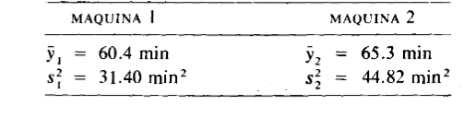
T STUDENT PARA DIFERENCIA DE MEDIAS.
Ejercicio 9.11. Pág.253Una planta manufacturera tiene dos máquinas ensambladoras que realizan operaciones idénticas en distintas líneas de ensamblado. Las interrupciones ocurren frecuentemente como resultado del constante uso. Se registraron los tiempos entre 10 descomposturas sucesivas para cada máquina. Suponga que el tiempo entre descomposturas para cada máquina sigue una distribución normal con varianza común2. En la tabla se muestran las medias y las varianza de los tiempos entre descomposturas para cada maquina.¿Presentan estos datos evidencia suficiente para indicar una diferencia en los tiempos medios entre descomposturas? Use = .10.

Slide 15









$$Datos:$$
$n1=10$ $n2=10$
$\overline{y}1=\frac{\sum{y_{1}}}{n}=\frac{}{}$=
$\overline{ y}2=\frac{\sum{y_{1}}}{n}=\frac{}{}$=
$$Hipotesis:$$
$$Ho: μ1−μ2=0$$
$$Ha:μ1−μ2=0$$
$$Tipo de prueba:$$
2 Colas
$$Confianza:$$
$α=$0.5
$$Suma de cuadrados:$$
$$\sum_{i=1}^{n1}{{(yi−\overline{y}1)}^{2}=}$$
$$\sum_{i=1}^{n2}{{(yi−\overline{y}2)}^{2}=}$$
$$Estimador combinado para{ σ}^{2}:$$
$$s^{2}=\frac{\sum_{i=1}^{n1}{{(yi−\overline{y}1)}^{2}+\sum_{i=1}^{n2}{{(yi−\overline{y}2)}^{2}}}}{n1+n2−2}$$
$s^{2}=$38.11
$s=\sqrt{38.11}=$6.1733
$$Valor critico t:$$
$$α=0.05$$
$df=$18
1.7341
$$Valor calculado t:$$
$t=\frac{\overline{y}1−\overline{y}2}{s\sqrt{\frac{1}{\sqrt{n1}}+\frac{1}{\sqrt{n2}}}}$= $\frac{60.4−65.3}{\sqrt{\frac{1}{\sqrt{10}}+\frac{1}{\sqrt{110}}}}=$-1.77
$$Ubicacion:$$
$$Dentro de la region de aceptacion:$$
Acepto Ho
$$Fuera e la region de aceptacion:$$
Rechazo Ha
C$onclusion:$
****-1.77**-1.7341 ------------------------1.7341

Slide 16
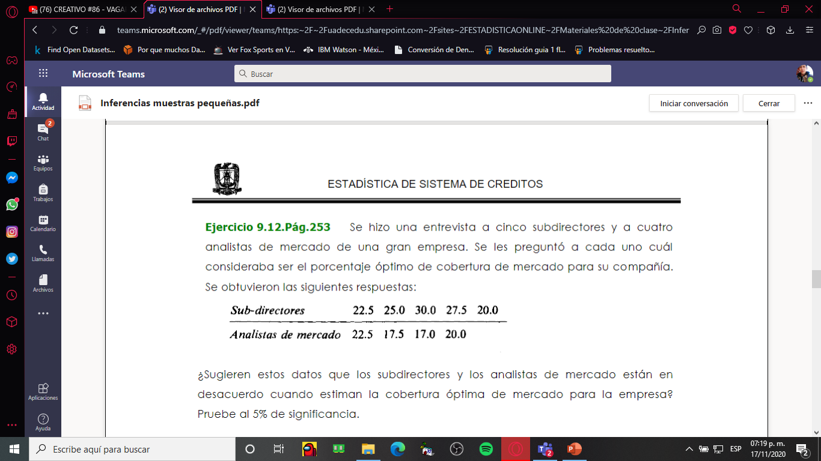
T STUDENT PARA DIFERENCIA DE MEDIAS.
Ejercicio 9.12.Pág.253Se hizo una entrevista a cinco subdirectores y a cuatro analistas de mercado de una gran empresa. Se les preguntó a cada uno cuál consideraba ser el porcentaje óptimo de cobertura de mercado para su compañía. Se obtuvieron las siguientes respuestas:¿Sugieren estos datos que los subdirectoresy los analistas de mercado están en desacuerdo cuando estiman la cobertura óptima de mercado para la empresa? Pruebe al 5% de significancia.

Slide 17






$$Datos:$$
$n1=10$ $n2=10$
$\overline{y}1=\frac{\sum{y_{1}}}{n}=\frac{}{}$=
$\overline{ y}2=\frac{\sum{y_{1}}}{n}=\frac{}{}$=
$$Hipotesis:$$
$$Ho: μ1−μ2=0$$
$$Ha:μ1−μ2≠0$$
$$Tipo de prueba:$$
2 Colas
$$Confianza:$$
$α=$0.5
$$Suma de cuadrados:$$
$$\sum_{i=1}^{n1}{{(yi−\overline{y}1)}^{2}=}$$
$$\sum_{i=1}^{n2}{{(yi−\overline{y}2)}^{2}=}$$
$$Estimador combinado para{ σ}^{2}:$$
$$s^{2}=\frac{\sum_{i=1}^{n1}{{(yi−\overline{y}1)}^{2}+\sum_{i=1}^{n2}{{(yi−\overline{y}2)}^{2}}}}{n1+n2−2}$$
$s^{2}=15.72$
$$s=\sqrt{11.76}=3.41$$
$$Valor critico t:$$
$$α=0.05$$
$df=7$
$$Valor calculado t:$$
$t=\frac{\overline{y}1−\overline{y}2}{s\sqrt{\frac{1}{\sqrt{n1}}+\frac{1}{\sqrt{n2}}}}$= $\frac{25−19.5}{\sqrt{\frac{1}{\sqrt{5}}+\frac{1}{\sqrt{14}}}}=2.53$
2.365
$$Ubicacion:$$
$$Dentro de la region de aceptacion:$$
Acepto Ha
$$Fuera e la region de aceptacion:$$
Rechazo Ho
C$onclusion:$
Dentro de la región de rechazo
-2.365------------------------2.365 2.52

